Slide 1
Слайд № 1
«В мире профессий»

Slide 2
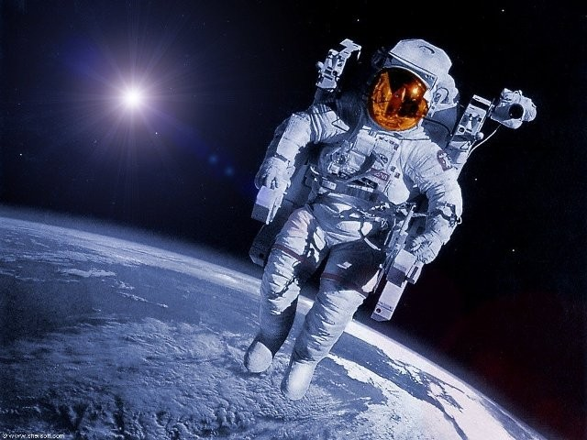
Слайд № 2

Slide 3
Слайд № 3
«А это что за профессия?»

Slide 4
Слайд № 4
«А это что за профессия?»

Slide 5
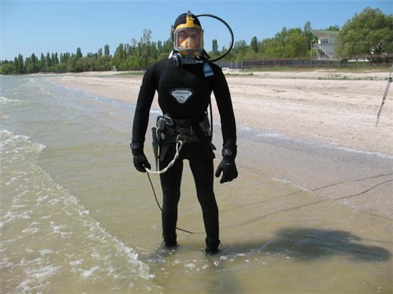
Слайд № 5
«А это что за профессия?»

Slide 6
Слайд № 6
«А это что за профессия?»

Slide 7
Слайд № 7
«А это что за профессия?»

Slide 8
Слайд № 8
«А это что за профессия?»

Slide 9
Слайд № 9
«А это что за профессия?»

Slide 10
Слайд № 10
«А это что за профессия?»

Slide 11
Слайд № 11
«Кому ЭТО нужно?»

Slide 12
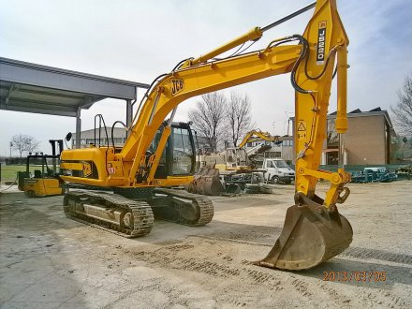
Слайд № 12
«Кому ЭТО нужно?»

Slide 13
Слайд № 13
«Кому ЭТО нужно?»

Slide 14
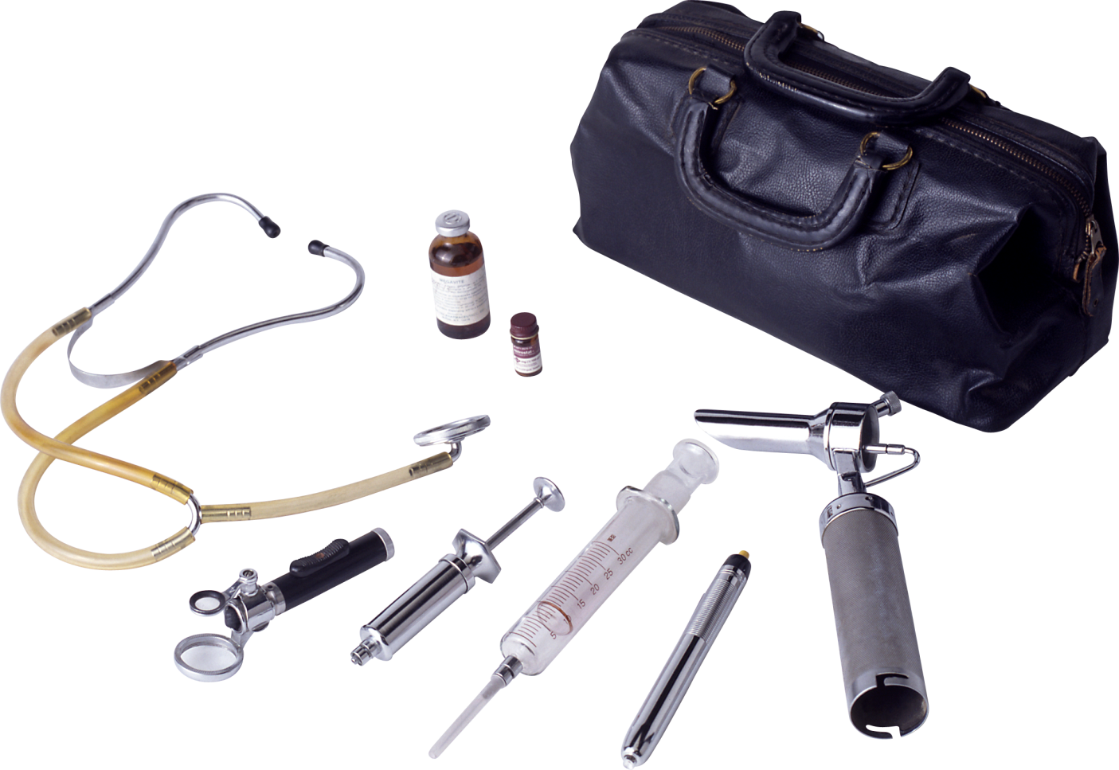
Слайд № 14
«Кому ЭТО нужно?»

Slide 15
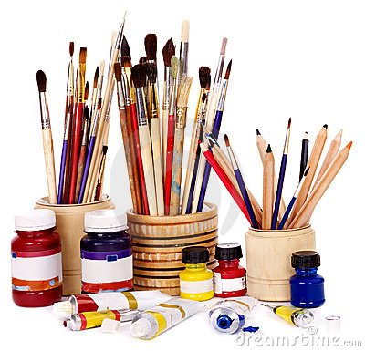
Слайд № 15
«Кому ЭТО нужно?»

Slide 16
Слайд № 16
«Кто где работает»
Завод |  | Шофер
Детский сад |  | Рабочий
Столовая |  | Воспитатель
Автобус |  | Продавец
Магазин |  | Врач
Школа |  | Повар
Поле |  | Комбайнер
Больница |  | Учитель

